Slide 1
전산수정사유서 시스템 개발 기획안

Slide 2
프로젝트 개요
구분 | 내용
기획배경 | 전산수정사유서 작업 시 코드 변경 또는 쿼리문을 작성하여 내용 및 파일을 변경시켜주어야 하는 불편함이 발생 이를 해결하기 위해, 전산수정사유서 항목 중 빈번히 발생하는 건에 대해 시스템화하여 편리성과 작업 효율성을 증가시키기 위한 목표가 있음
기획목적 | 전산수정사유서 일부 작업 항목에 대해 통합평가시스템 내에서 작업을 할 수 있도록 화면 및 서비스를 개발하여 유지보수시 시간절약과 업무효율성을 증가시키기 위한 목적이 있음
기대효과 | NCP 내용 및 파일 변경건과 프로젝트 정보 수정의 경우, 화면 및 서비스단의 코드 수정 또는 쿼리문 작성을 통해 작업이 이루어짐. 이때 평균적으로 이루어지는 작업시간이 20분이라면, 시스템화를 통해 작업을 할 경우 5분 이내로 작업을 완료 시킬 수 있음
개발사항 | 고지훈 주임 : 전산수정사유서 내 변경 요청에 따라 NCP 내용 및 파일을 변경할 수 있음 송현수 주임 : 전산수정사유서 내 변경 요청에 따라 프로젝트 정보를 변경할 수 있음
기획일정 | 1주차 |  |  |  |  | 2주차 |  |  |  |  | 3주차 |  |  |  |  | 4주차
화면 설계 및 디자인
업무 및 테이블 분석
화면 구현
서비스 구현
테스트
시스템 반영

Slide 3
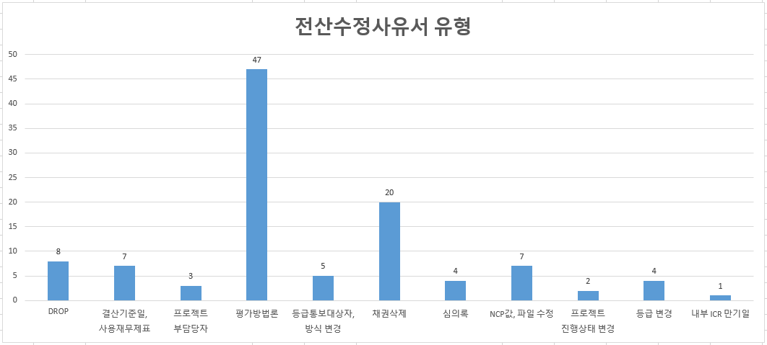
개발 사항 선정 이유
전산수정사유서 유형 | 개수
평가방법론 | 47
채권 삭제 | 20
DROP | 8
NCP값, 파일 수정 | 7
결산기준일, 사용재무제표 변경 | 7 + 3 = 10
프로젝트 부담당자 변경
등급통보대상자, 방식 변경 | 5
등급 변경 | 4
심의록 | 4
프로젝트 진행상태 변경 | 2
내부 ICR 만기일 | 1
기간 : 2021.12.27 ~ 2022.07.20
대상 : 송현수, 고지훈
변경할 데이터가 명확하고 빈번하게 발생하는 유형을 선정
결산기준일, 사용재무제표 변경과 프로젝트 부담당자 변경은
같은 화면에 있는 정보와 같은 테이블을 수정하기 때문에 통합해서 개발

Slide 4
1. NCP 값 수정 및 파일 수정

Slide 5
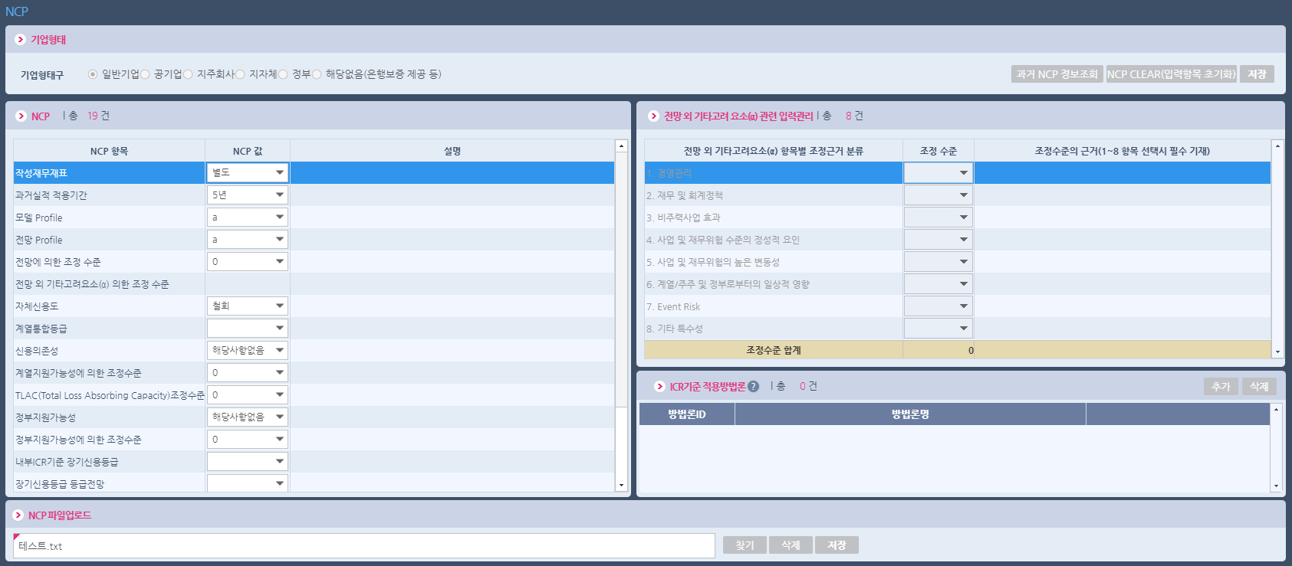
평가 메뉴 내에서 시스템으로 수정할 부분

Slide 6
업무 흐름도 - NCP 내용 및 파일 변경
NCP 내용 변경 시스템 흐름도
시작
NCP 파일 및 내용
변경 화면조회
“프로젝트 ID를
확인해주세요” 알람
프로젝트ID로NCP 조회
NO
YES
NCP 파일 및 내용을 포함한 조회
NO
NO
NCP를 변경하시겠습니까?
파일을 변경하시겠습니까?
YES
YES
NCP 파일 및 내용 변경 화면조회
완료

Slide 7
NCP 내용 변경 이력 테이블 구조(TCRPR17M)
영문이름 | 한글이름 | 유형 | 예시
PROJ_ID | 프로젝트ID | VARCHAR2(10 CHAR) | CRP1015890
NCP_ITEM_CODE | NCP항목코드 | VARCHAR2(7 CHAR) | CRNC003
NCP_GRP_CODE | NCP그룹코드 | VARCHAR2(4 CHAR) | CRDG
STND_VAL_CODE | 기준값코드 | VARCHAR2(7 CHAR) | CRDG001
DETL_DESC | 상세설명 | VARCHAR2(4000 CHAR)
CORP_SHPE_DIVD_CODE | 기업형태구분코드 | VARCHAR2(7 CHAR) | CRDY001
AFTER_STND_VAL_CODE | 변경후 기준값코드 | VARCHAR2(7 CHAR) | CRDG003
AFTER_DETL_DESC | 변경후 상세설명 | VARCHAR2(4000 CHAR)
DEL_YN | 삭제여부 | VARCHAR2(1 CHAR) | N
CREA_DTME | 생성일시 | TIMESTAMP(6) | 2022/06/23 14:03:05.982288
CREA_ID | 생성ID | VARCHAR2(7 CHAR) | 2010014
UPDT_DTME | 수정일시 | TIMESTAMP(6) | 2022/06/23 14:03:05.982288
UPDT_ID | 수정ID | VARCHAR2(7 CHAR) | 2010014

Slide 8
NCP 내용 변경 이력 테이블 구조(TCRPR17D)
영문이름 | 한글이름 | 유형 | 예시
PROJ_ID | 프로젝트ID | VARCHAR2(10 CHAR) | CRP1001170
NCP_ITEM_CODE | NCP항목코드 | VARCHAR2(7 CHAR) | CRNC009
NCP_GRP_CODE | NCP그룹코드 | VARCHAR2(4 CHAR) | CRFA
NCP_ITEM_DETL_CODE | NCP항목상세코드 | VARCHAR2(7 CHAR) | CRFA004
STND_VAL | 기준값 | NUMBER(7) | 1
DETL_DESC | 상세내용 | VARCHAR2(500 CHAR) | 내용
AFTER_STND_VAL | 변경후 기준값 | NUMBER(7) | 2
AFTER_DETL_DESC | 변경후 상세내용 | VARCHAR2(500 CHAR) | 변경후 내용
DEL_YN | 삭제여부 | VARCHAR2(1 CHAR) | N
CREA_DTME | 생성일시 | TIMESTAMP(6) | 2020/06/15 10:41:32.081669
CREA_ID | 생성ID | VARCHAR2(7 CHAR) | 0910011
UPDT_DTME | 수정일시 | TIMESTAMP(6) | 2020/06/15 10:41:32.081669
UPDT_ID | 수정ID | VARCHAR2(7 CHAR) | 0910011

Slide 9
화면 기획 – NCP 내용 및 파일 변경
Page Title. |  | Group Title. |  | Description. | Page.
전산수정사유서 기획안 - NCP 내용 및 파일 변경
전산수정사유서 시스템화
3
1
요약 시스템으로 NCP 항목 및 파일을 변경할 수 있음
프로젝트 ID를 사용하여 해당 프로젝트의 NCP 정보를 조회 가능 NCP 내용을 변경할 수 있음 NCP 상세 내용을 변경할 수 있음 NCP 파일을 변경할 수 있음
1 | 프로젝트 ID를 입력하여 조회 클릭 시 해당 프로젝트의 NCP 내용 및 파일 조회
2 | NCP 내용 수정 화면
3 | NCP 상세 내용 수정 화면
4 | NCP 파일 삭제, 저장 버튼
5 | NCP 내용, 상세내용 저장 버튼
6
7
프로젝트ID
5
조회
저장
기업형태구분
일반기업
공기업
지주회사
지자체
정부
해당없음
2
3
NCP항목 NCP값 설명
전망외기타고려요소 조정수준 근거
작성재무재표 값
1. 재무 및 회계정책 값
모델 Profile 값
2. 비주력사업 효과 값
전망 Profile 값
3. 기타 특수성 값
자체신용도 값
4. Event Risk 값
계열통합등급 값
5. 경영관리 값
신용의존성 값
4
정부지원가능성 값
찾기
저장
TLAC조정수준 값
파일명.txt

Slide 10
2. 프로젝트 정보 변경

Slide 11
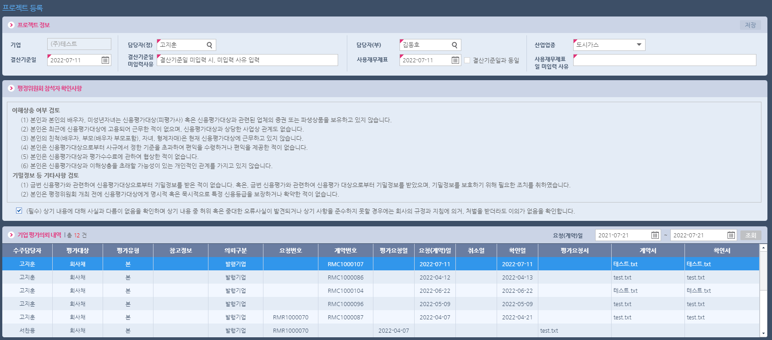
평가 메뉴 내에서 시스템으로 수정할 부분

Slide 12
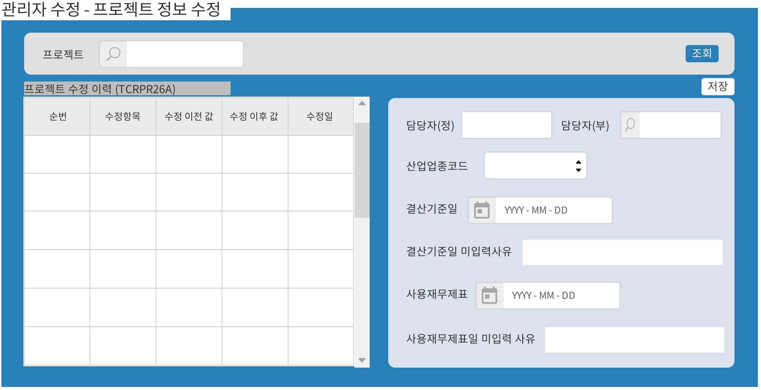
화면 기획 – 프로젝트 정보 변경
Page Title. |  | Group Title. |  | Description. | Page.
전산수정사유서 기획안 – 프로젝트 정보 변경
전산수정사유서 시스템화
3
프로젝트 정보 수정 및 수정 이력 확인
프로젝트 ID를 사용하여 해당 프로젝트의 정보를 조회 부담당자, 산업업종코드, 결산기준일, 사용재무제표 정보 수정 가능 정보를 수정한 후, 이력을 남기기 위해 TCRPR26A 테이블 생성
1 | 프로젝트 ID를 입력하여 조회 클릭 시 해당 프로젝트의 정보 조회
2 | 프로젝트 정보 수정
3 | 수정한 프로젝트 정보 저장
1
3
2

Slide 13
프로젝트 수정 이력 테이블 (TCRPR26M) 정의
영문 컬럼명 | 한글 컬럼명 | 유형 | 예시
PROJ_ID (PK) | 프로젝트ID | VARCHAR2(10 CHAR) | CRP1000183
SNO (PK) | 순번 | NUMBER | 1
CHNG_CLMN_EN | 변경 영문 컬럼명 | VARCHAR2(50 CHAR) | IDST_BUSI_TYPE_CODE
CHNG_CLMN_KO | 변경 한글 컬럼명 | VARCHAR2(30 CHAR) | 산업업종코드
BEF_CLMN_VALUE | 변경 전 컬럼 값 | VARCHAR2(1000 CHAR) | CMAJ042
AFT_CLMN_VALUE | 변경 후 컬럼 값 | VARCHAR2(1000 CHAR) | CMAJ013
CREA_DTME | 생성일시 | TIMESTAMP(6) | 2022/01/18 15:22:53.969611
CREA_ID | 생성ID | VARCHAR2(7 CHAR) | 2120027
UPDT_DTME | 수정일시 | TIMESTAMP(6) | 2022/01/18 15:40:31.528561
UPDT_ID | 수정ID | VARCHAR2(7 CHAR) | 2120027
DEL_YN (DEFAULT ‘N’) | 삭제여부 | VARCHAR2(1 CHAR) | N

Slide 14
Version 관리
Version | 날짜 | 내용 | 페이지 | 작성자
ver1.0 | 2022.07.10 | 서비스개요, 일정, 업무 흐름도, 화면 설계서 작성 | 2, 5, 6, 7, 8, 9 | 고지훈
ver1.1 | 2022.07.21 | 전반적인 내용 정리 및 내용 취합 | 1 - 12 | 송현수

